Slide 1
Патриотическое воспитание школьников в воспитательном пространстве МОУ СОШ№13

Slide 2
ОСНОВНЫЕ НАПРАВЛЕНИЯ
ПАТРИОТИЧЕСКОГО ВОСПИТАНИЯ В ШКОЛЕ
- историко-краеведческое,
- гражданско-патриотическое,
- социально-патриотическое,
военно-патриотическое,
спортивно-патриотическое
- героико-патриотическое

Slide 3
• Историко-краеведческое -система мероприятий по патриотическому воспитанию, направленных на познание историко-культурных корней, осознание неповторимости Отечества, его судьбы, неразрывности с ней, формирование гордости за сопричастность к деяниям предков и современников и исторической ответственности за происходящее в обществе.

Slide 4
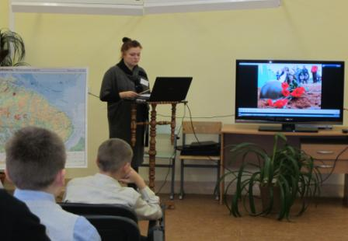
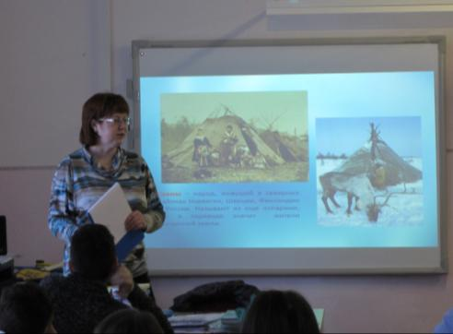
Видеолекторий
«Освобождение Кольского Заполярья от фашистских захватчиков».
Библиотечный час «Культура саамов».

Slide 5
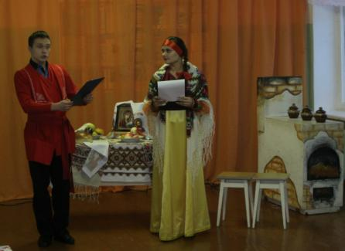
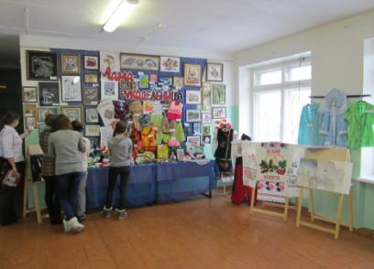
Мероприятие в рамках конкурса «Класс месяца» - «Традиции и праздники Руси».
Выставка поделок «Мама - рукодельница».

Slide 6
• Гражданско-патриотическое воспитание -система мероприятий по формированию правовой культуры и законопослушности, навыков оценки политических и правовых событий и процессов в обществе и государстве, гражданской позиции, постоянной готовности к служению своему народу и выполнению конституционного долга.

Slide 7
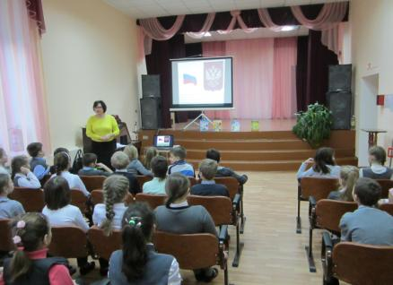
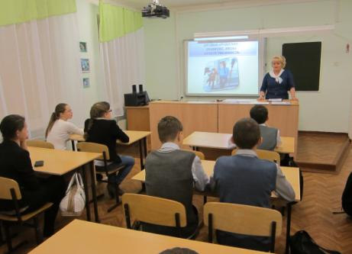
Азбука права. Игровая программа «'Конвенция ООН о правах ребенка»
Правонарушения: понятие, виды, ответственность. Информационный час к 25-летию принятия Конвенции ООН о правах ребенка

Slide 8
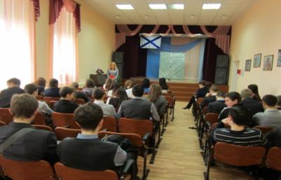
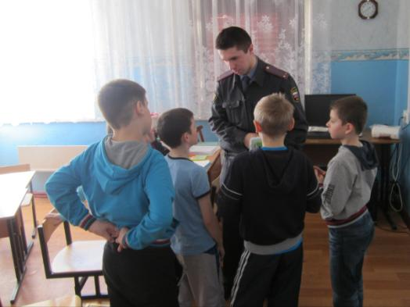
Встречи с представителями правоохранительных органов.

Slide 9
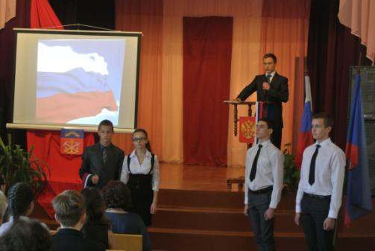
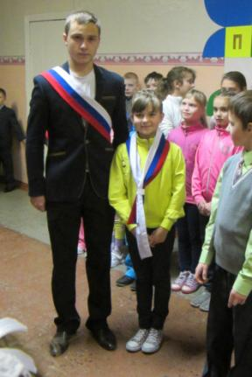
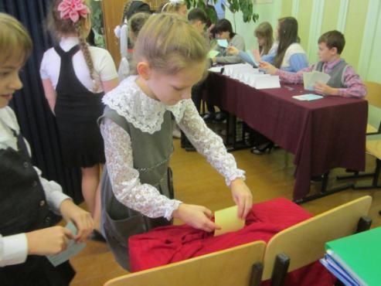
Инаугурация президента школьной республики
«Баренц-перспектива»
Выборы лидера
«Маленькой страны»

Slide 10
• Социально-патриотическое- система мероприятий по активизации духовно-нравственной и культурно-исторической преемственности поколений, формированию активной жизненной позиции, проявлению чувств благородства и сострадания, заботы о людях пожилого возраста.

Slide 11
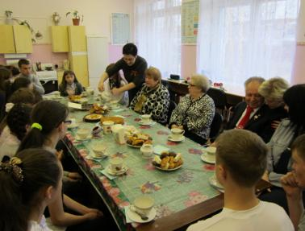
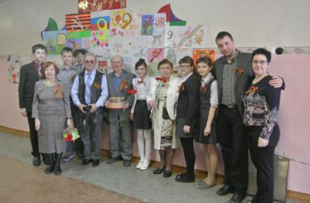
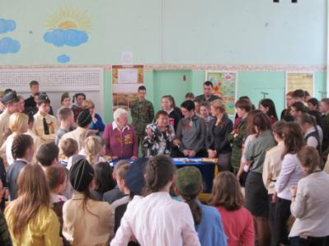
Взаимодействие с общественной организацией «Дети войны»

Slide 12
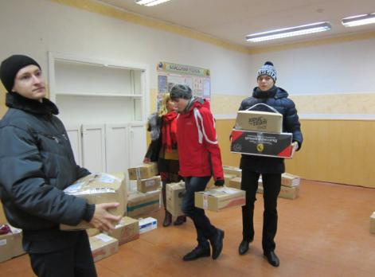
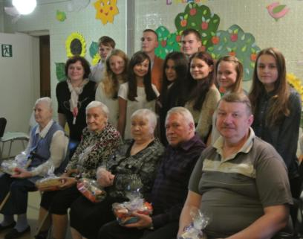
Благотворительные акции:
«Чужих стариков не бывает», «Открытое сердце»,
«Подари радость»,
«Помощь Донбассу».

Slide 13
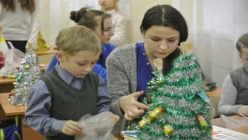
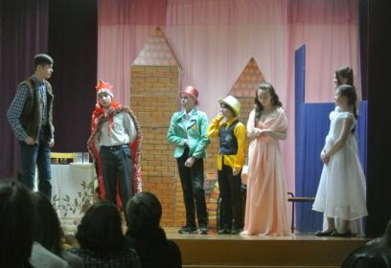
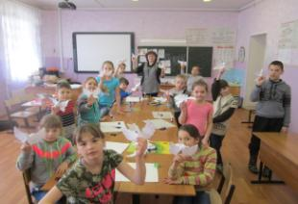
Благотворительный спектакль для воспитанников социального приюта г.Оленегорска

Slide 14
• Военно-патриотическое- система мероприятий по формированию у молодежи высокого патриотического сознания, идей служения Отечеству, способности к его вооруженной защите, изучение русской военной истории, воинских традиций.

Slide 15
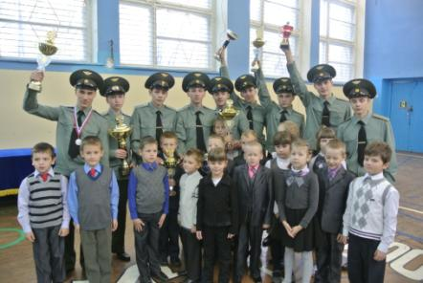
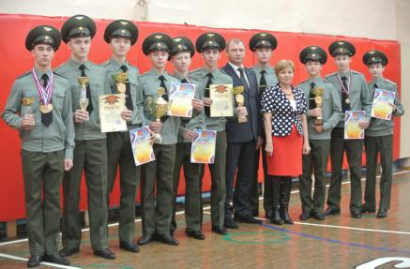
Фестиваль допризывной молодежи

Slide 16
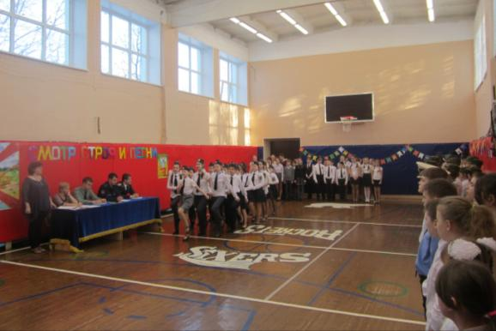
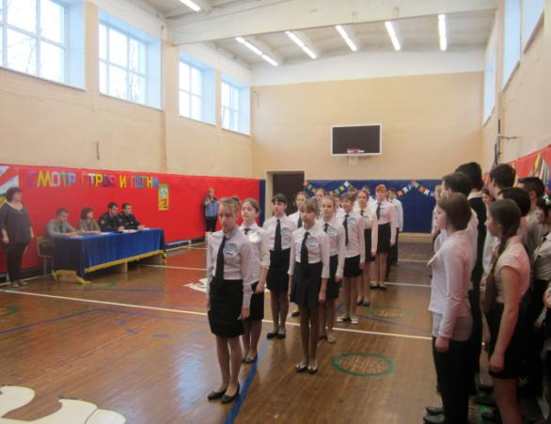
Школьный
Смотр строя и песни

Slide 17
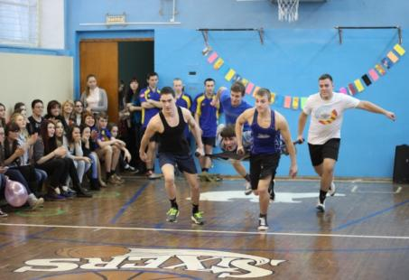
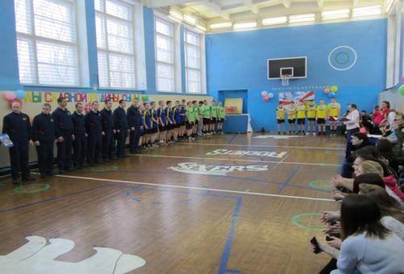
Военизированная эстафета «Мы славной Родины сыны» в рамках месячника мужества.
Проведена совместно с воинскими частями гарнизона.

Slide 18
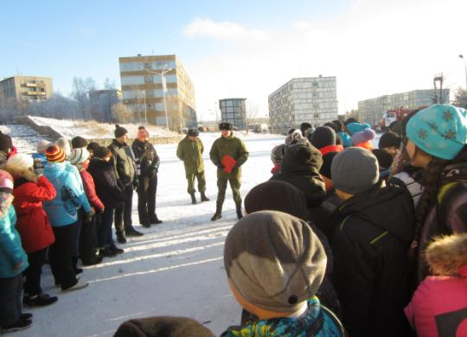
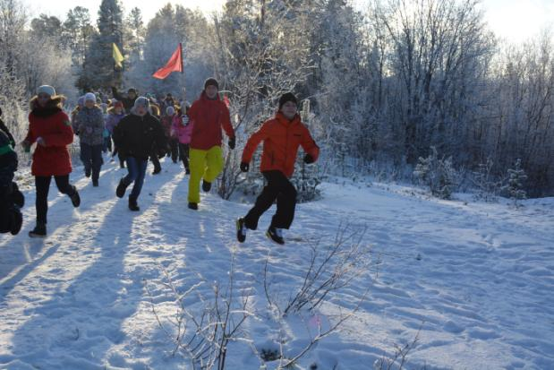
Военно-спортивная игра на местности «Боевая слава Заполярья»

Slide 19
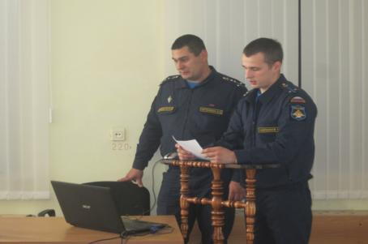
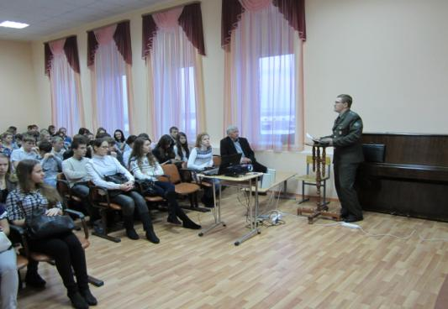
Представители воинских частей
на уроках мужества, рассказывают
ребятам о героизме российских военнослужащих, об истории гарнизона.

Slide 20
• Спортивно-патриотическое-система мероприятий по развитию морально-волевых качеств, воспитанию силы, ловкости, выносливости, стойкости, дисциплинированности, формирование опыта служения Отечеству и готовности к защите Родины.

Slide 21
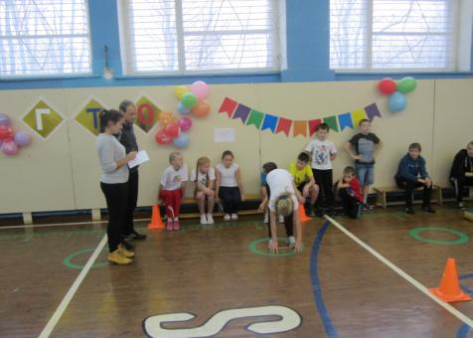
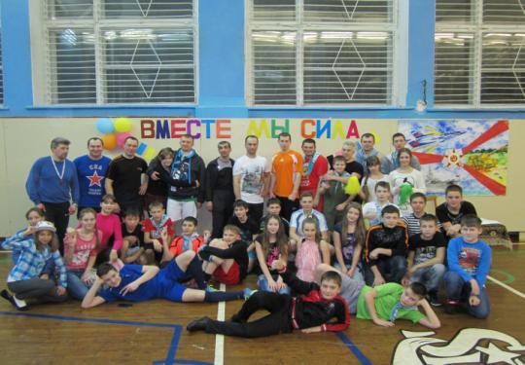
Праздник ГТО.
Спортивная семейная эстафета «Вместе мы – сила»

Slide 22
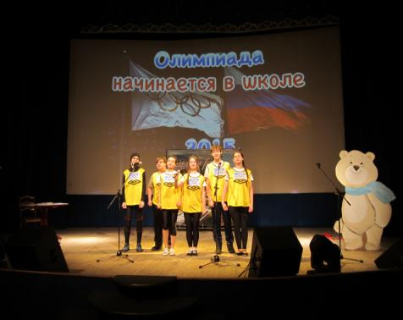
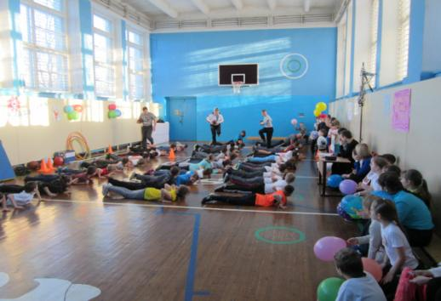
Олимпиада начинается в школе.
Семейная спортивная эстафета
«Спецназ-команда»

Slide 23
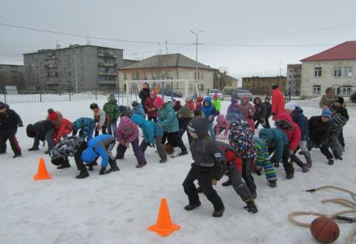
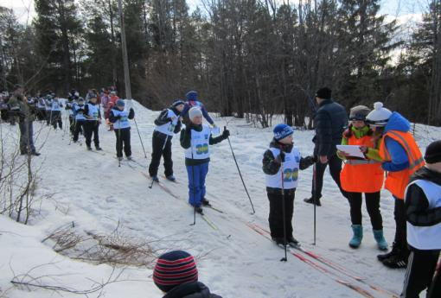
Всероссийский день здоровья ребенка
Лыжные гонки, посвященные Дню космонавтики

Slide 24
• Героико-патриотическое-система мероприятий по ориентации на пропаганду героических профессий, а также знаменательных героических и исторических дат нашей истории, воспитание чувства гордости к героическим деяниям предков и их традициям.

Slide 25
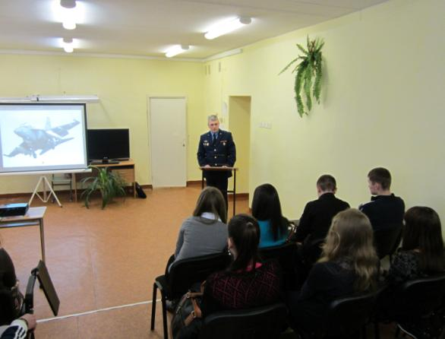
Беседы о героических профессиях

Slide 26
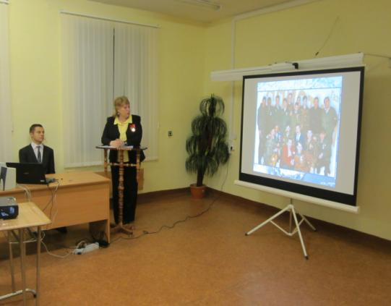
Встреча с Иванченко С.П.
Презентация книги о земляках – воинах-афганцах.

Slide 27
Литературно-музыкальные постановки
«Курск» –дорога в бессмертие»(2015г.)
«Афганистан – незаживающая рана»(2014г.)

Slide 28
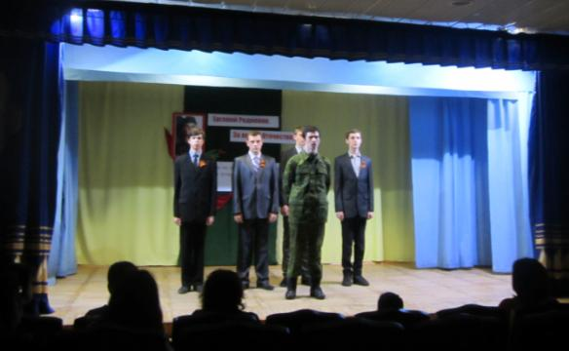
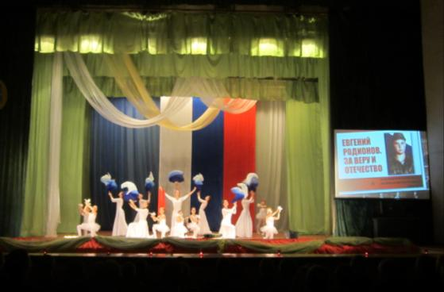
«Евгений Родионов.
За веру и Отечество»
(2016г.)

Slide 29
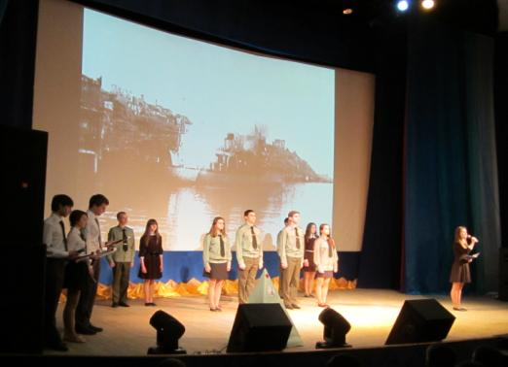
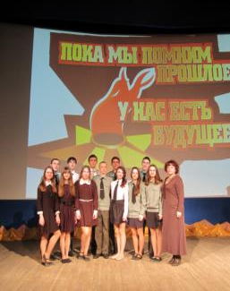
Цикл мероприятий,
посвященных 70-летию Победы
Страницы истории. Город-герой Севастополь

Slide 30
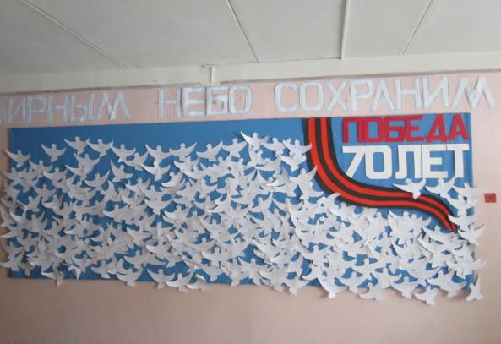
Акция «Мирным небо сохраним!»

Slide 31
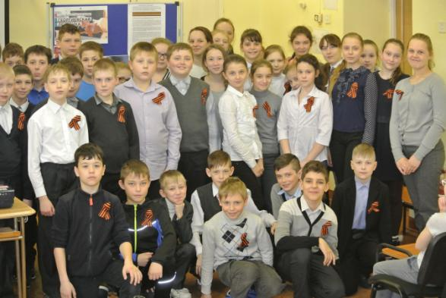
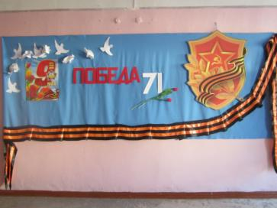
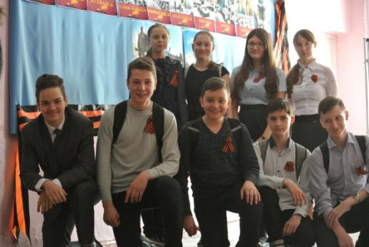
Акция
«Георгиевская ленточка»

Slide 32
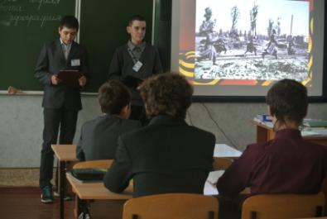
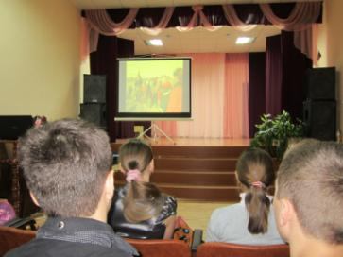
Работа лекторских групп
волонтеров корпуса 70-летия Победы
Киномарафон
«Эхо минувшей войны»

Slide 33
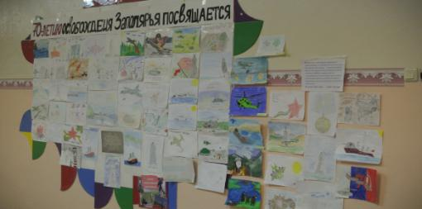
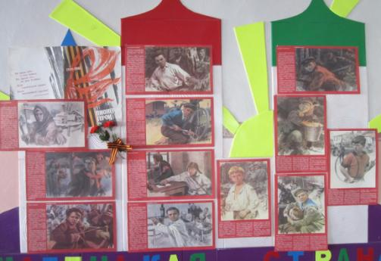
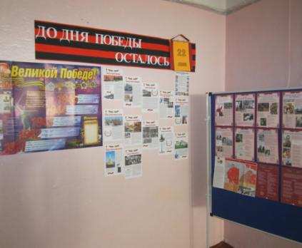
Выставки рисунков
Тематические экспозиции

Slide 34
Изготовление венков
для возложения к памятникам

Slide 35
Митинг
на Аллее героев, посвященный
Дню Победы

Slide 36
Социальные партнеры
ОУУП и ПДН МО МВД России «Оленегорский»;
в∕ч 36097 , в ∕ч 36226;
прокуратура г.Оленегорска;
налоговая инспекция г.Оленегорска.
Мурманская областная детско-юношеская библиотека;
филиал центральной городской библиотеки №3;
МУДО «Школа искусств № 1»;
Оленегорское отделение организации «Дети войны»;
Оленегорский центр реабилитации несовершеннолетних;
Дом престарелых г.Оленегорска;
городской поисковый отряд «Патриоты России»;
православный приход н.п Высокого.

Slide 37
Спасибо за внимание!

